Slide 1
System elektronicznej karty pacjenta
Markiewicz Mikołaj
Opasiak Krzysztof
Papros Adam
Such Jakub

Slide 2
Interesariusze
Pacjent
Użytkownik systemu, osoba, której stan zdrowia opisywany jest w karcie pacjenta.
Lekarz
Użytkownik systemu, osoba, która wypełnia kartę pacjenta po przeprowadzeniu badania pacjenta. Osoba ta również wprowadza zalecenia co do dalszego leczenia.
Aptekarz
Użytkownik systemu, osoba, która sprzedaje pacjentowi leki na podstawie przepisu lekarza z karty pacjenta.
Pielęgniarka/Sanitariusz
Użytkownik systemu, osoba, która wykonuje proste czynności medyczne takie jak zastrzyki, testy alergiczne według przepisu lekarza
Przychodnia/Szpital
Podmiot zapewniający bezpłatną opiekę zdrowotną pacjentom w ramach limitów określonych przez NFZ.

Slide 3
Interesariusze
Recepcjonistka
Osoba odpowiedzialna za rejestrację pacjentów na wizyty i ich wstępne przyjmowanie w chwili pojawienia się na umówioną wizytę
Narodowy Fundusz Zdrowia (NFZ)
Podmiot odpowiedzialny za zapewnienie opieki pacjentom oraz refundację leków. Zleceniodawca projektu.
Pracownik infolinii
Osoba odpowiedzialna za przyjmowanie zgłoszeń o nieprawidłowym działaniu systemu oraz udzielanie informacji o poprawnym korzystaniu z systemu.
Administrator systemu
Operator systemu, osoba odpowiedzialna za jego prawidłową pracę.
Projektant systemu
Osoba projektująca system.
Programista
Osoba tworząca system zgodnie z przyjętym projektem.
Analityk
Osoba odpowiadająca za biznesową część projektu.

Slide 4
Skala systemu
Rozmiar systemu
Ogólna liczba ubezpieczonych 37, 4 mln
Liczba szpitali – około 800
Liczba przychodni – około 17 000
Liczba aptek – około 12 000
Serwery oddziałów NFZ
16 serwerów – jeden w każdym oddziale NFZ
Każdy serwer oddziałowy jest jednocześnie serwerem zapasowym dla innego oddziału
Serwer centralny
2 serwery – jeden zlokalizowany w Warszawie oraz gorący serwer zapasowy w Poznaniu

Slide 5
Scenarios

Slide 6
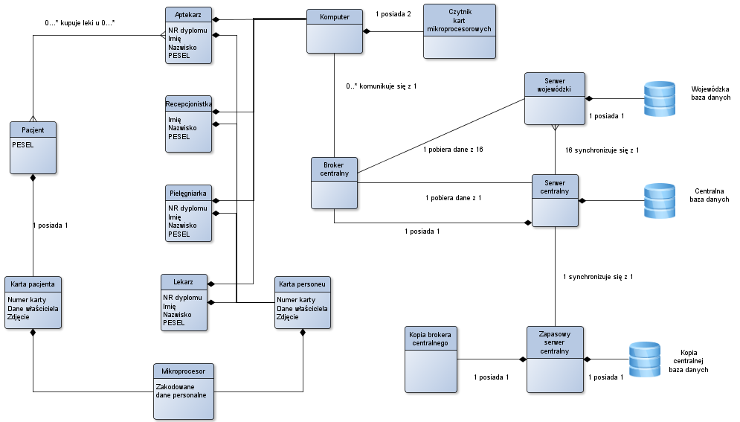
Logical Vew

Slide 7
Development View

Slide 8
Process View

Slide 9
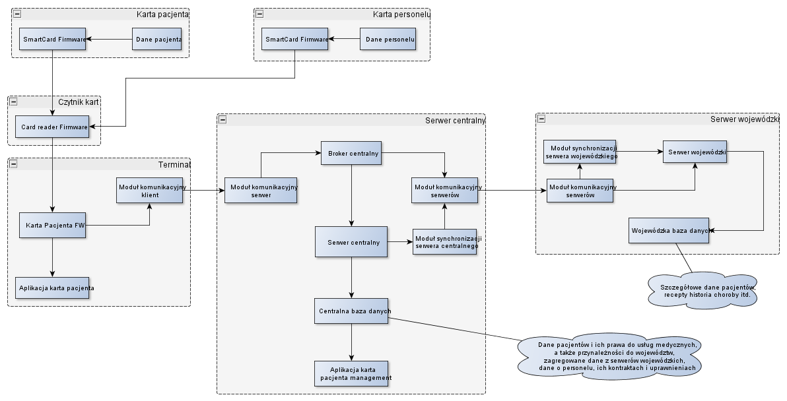
Physical View

Slide 10
Wzorce architektoniczne
Sekwencyjne przetwarzanie danych
Serwer wojewódzki -> Serwer centralny
Klient – Serwer
Terminal -> Serwer centralny
Aktywne repozytorium
Broker

Slide 11
Taktyki architektoniczne
Wykrywanie awarii
Ping
Self-test czytnika kart
Przykłady awarii
Awaria serwera centralnego – zadanie przejmuje serwer zapasowy w Poznaniu, powiadomienie obsługi
Awaria serwera wojewódzkiego – zadania przejmuje serwer z innego województwa (zgodnie z algorytmem zastępowania)
Awaria czytnika – wymiana na czytnik zapasowy lub użycie tylko jednego z dwóch

Slide 12
Taktyki architektoniczne
Przywrócenie działania
Wymiana czytnika na nowy
Odtworzenie stanu serwera z kopii zapasowej
Modyfikowalność
Zmiana przynależności pacjenta do województwa
Zmiana zakresy ubezpieczenia
Zmiana typu czytnika kart lub formatu karty pacjenta

Slide 13
Taktyki architektoniczne
Wydajność
Rozkładanie obciążenia pobierania pełnej karty na serwery wojewódzkie
Dodanie dodatkowego serwera
Bezpieczeństwo
Szyfrowanie danych z użyciem SSL
Izolacja Sieci
Szyfrowanie baz danych
Weryfikacja uprawnień personelu przy użyciu karty personelu

